Slide 1
СПБ ГБПОУ «Охтинский колледж» ЦРД «Абилимпикс» в Санкт-Петербурге
Модель проведения регионального чемпионата «Абилимпикс» на распределённых площадках города Санкт-Петербург
Исполнитель:
Руководитель ЦРД «Абилимпикс» в Санкт-Петербурге
Иванова А.П.

Slide 2
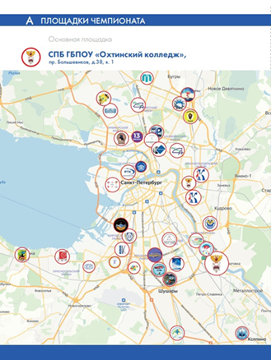
Введение
Цели и задачи, на решение которых направлена региональная практика
Основными задачами практики является вовлечение большего количества новых образовательных организаций различного уровня в движение «Абилимпикс» во всех районах города Санкт-Петербург, формирование сети взаимодействующих образовательных организаций выстраивающих единую систему непрерывного инклюзивного профессионального образования города, с опорными районными центрами.
Основными целями проведения чемпионата на распределённых площадках является обеспечение локационной доступности для большей аудитории участников, интеграция участников в инфраструктурное пространство образовательных организаций, эффективизация формирования трудового потенциала районов и города, по средствам вовлечения партнёров в процесс знакомства с участниками и образовательными организациями во время чемпионата.
Целевая аудитория
Участники чемпионата и их законные представители/родители, сотрудники и педагогические работники образовательных организаций, партнёры.

Slide 3
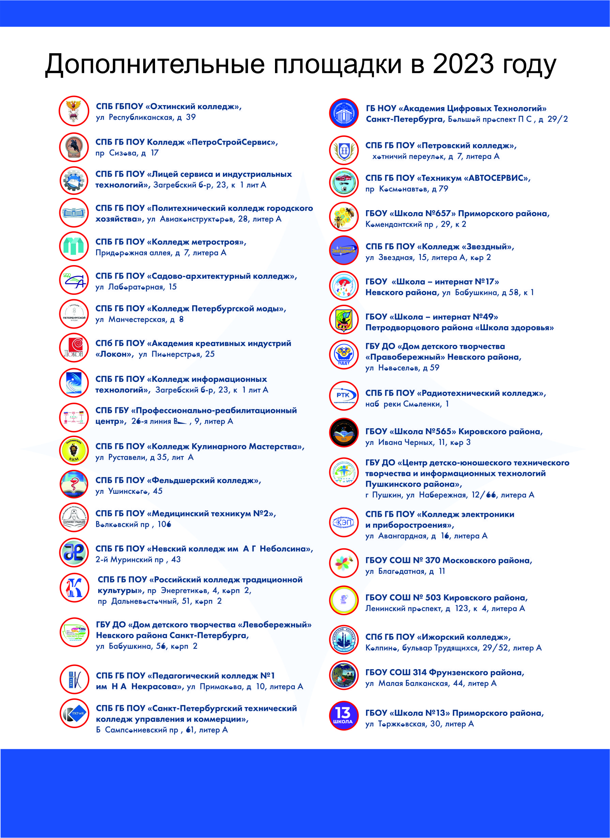
Алгоритм реализации региональной практики
Формирование перечня площадок проведения
В соответствии с проведением регионального чемпионата по Модели 2 – на распределённых площадках:
Основной площадкой проведения регионального чемпионата «Абилимпикс» в Санкт-Петербурге с 2020 года является - СПБ ГБПОУ «Охтинский колледж» (БПОО, ЦРД «Абилимпикс», РУМЦ СПО, Центр профориентации, профессионального сопровождения и консультирования инвалидов и детей инвалидов);
Дополнительные площадки ежегодно утверждаются Организационным комитетом по проведению и организации регионального чемпионата и в 2023 году включают в себя:
Учреждения дошкольного образования - 1
Учреждения дополнительного образования - 4
Школы и школы-интернаты - 8
Учреждения среднего профессионального образования, подведомственные различным комитетам - 23.

Slide 4
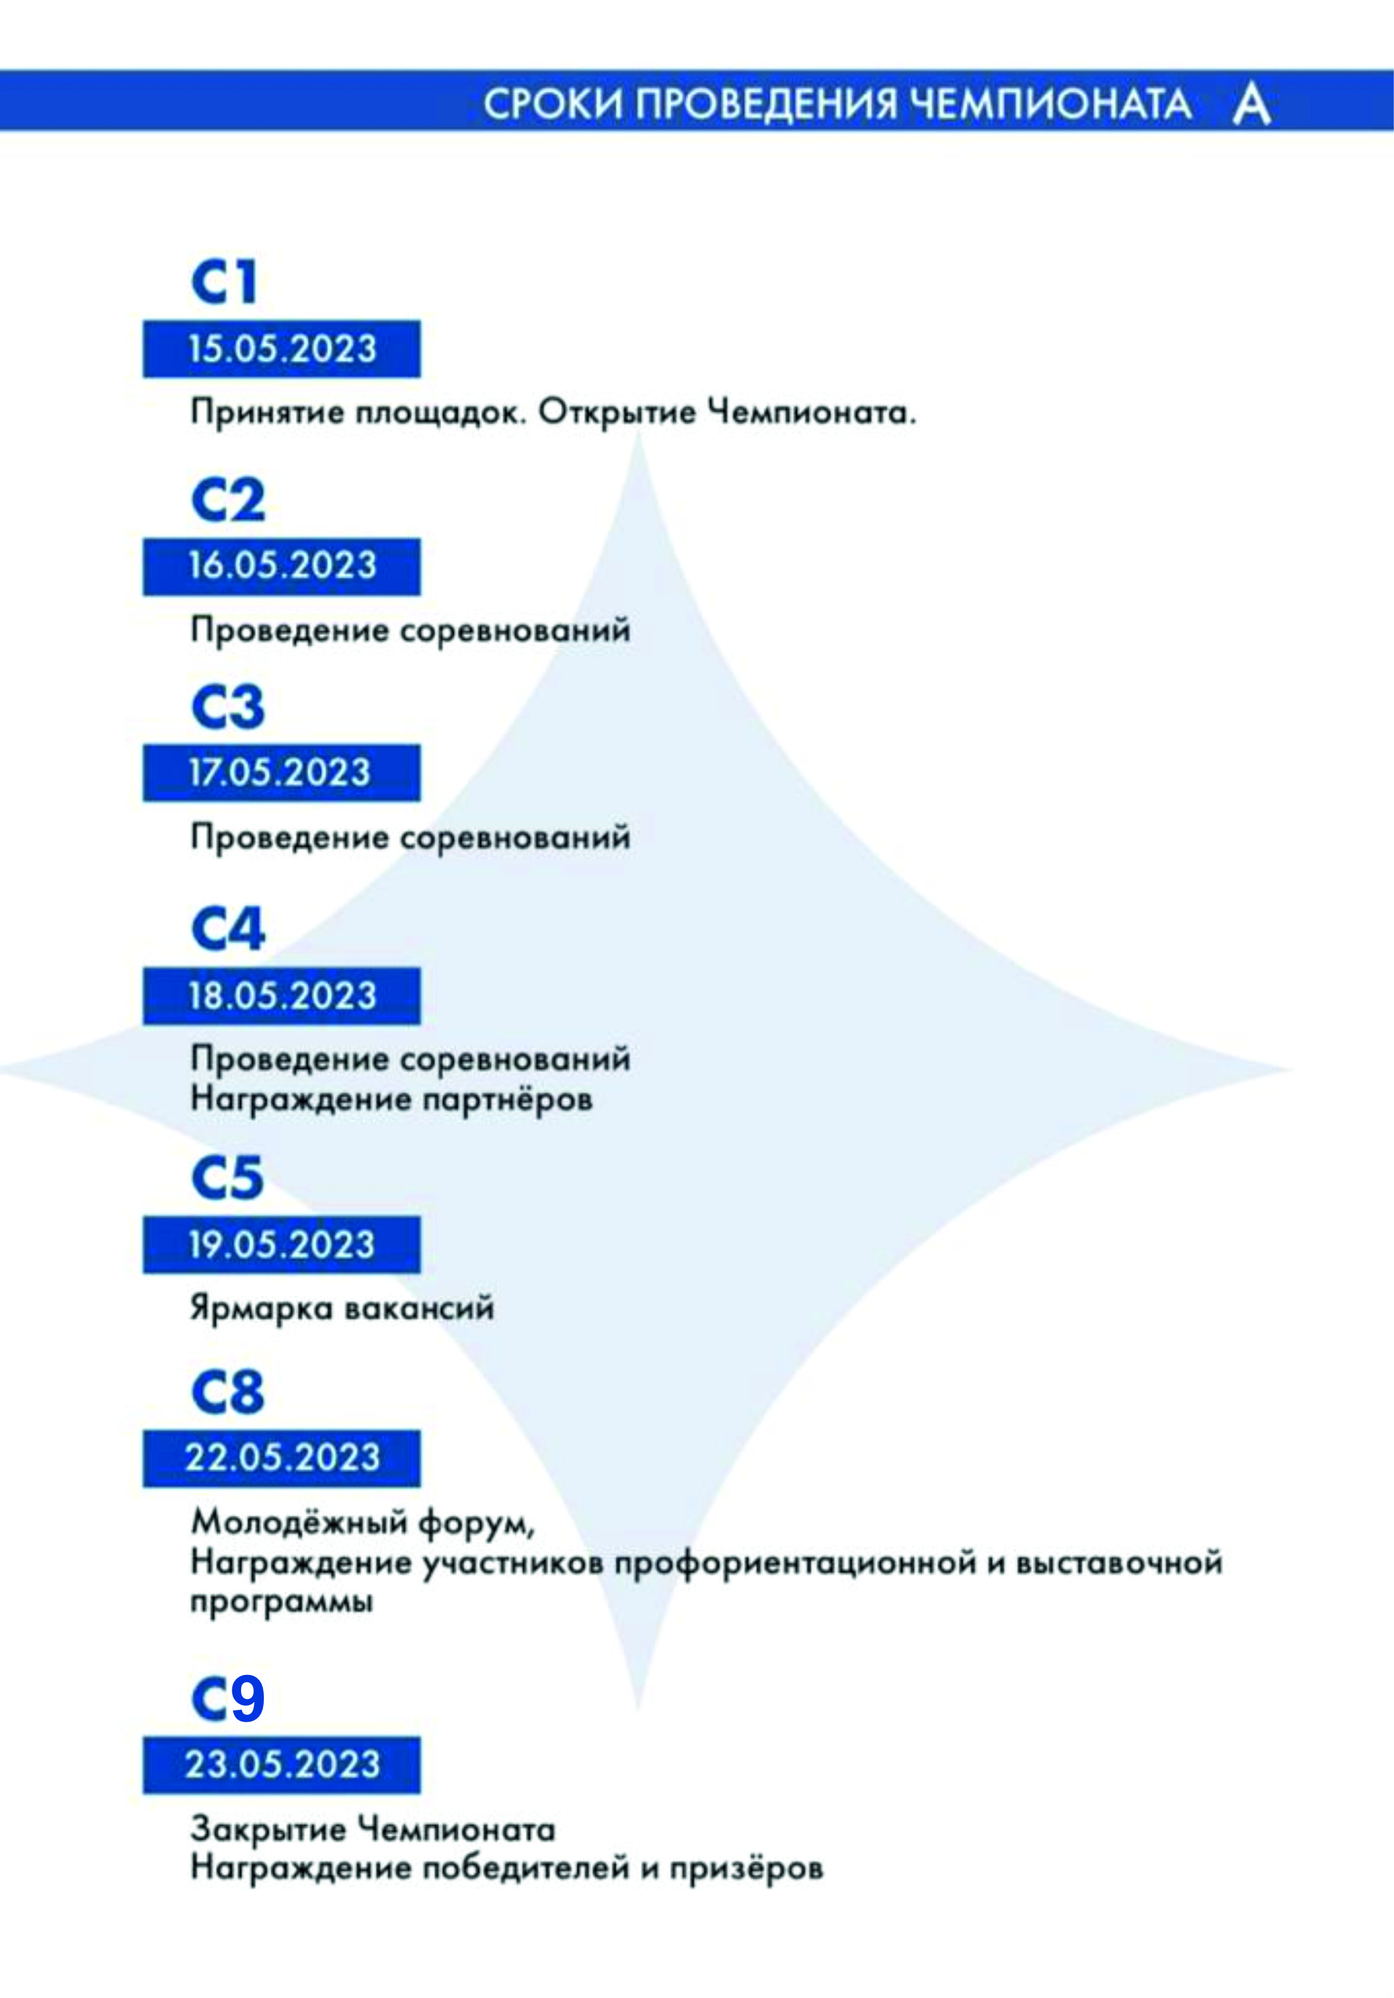
Описание программных направлений
Соревновательная программа мероприятий Регионального чемпионата в Санкт-Петербурге
Проведение соревнований в соответствии с графиком:
1) 1 день чемпионата –
Принятие готовности застройки по компетенциям на распределённых площадок в очно-дистанционном формате.
2) 2 день чемпионата– соревнования в категории «Школьники»
3) 3 день чемпионата– соревнования в категории «Студенты»
4) 4 день чемпионата– в категории «Специалисты»
5) 2,3,4 день чемпионата – соревнования в категориях «Дошкольники», «Младшие школьники», «Средние школьники».
6) 8 день чемпионата - Награждение участников в категориях «Дошкольники», «Младшие школьники», «Средние школьники».
7) 9 день чемпионата - Награждение участников в основных категориях «Школьники», «Студенты», «Специалисты».

Slide 5
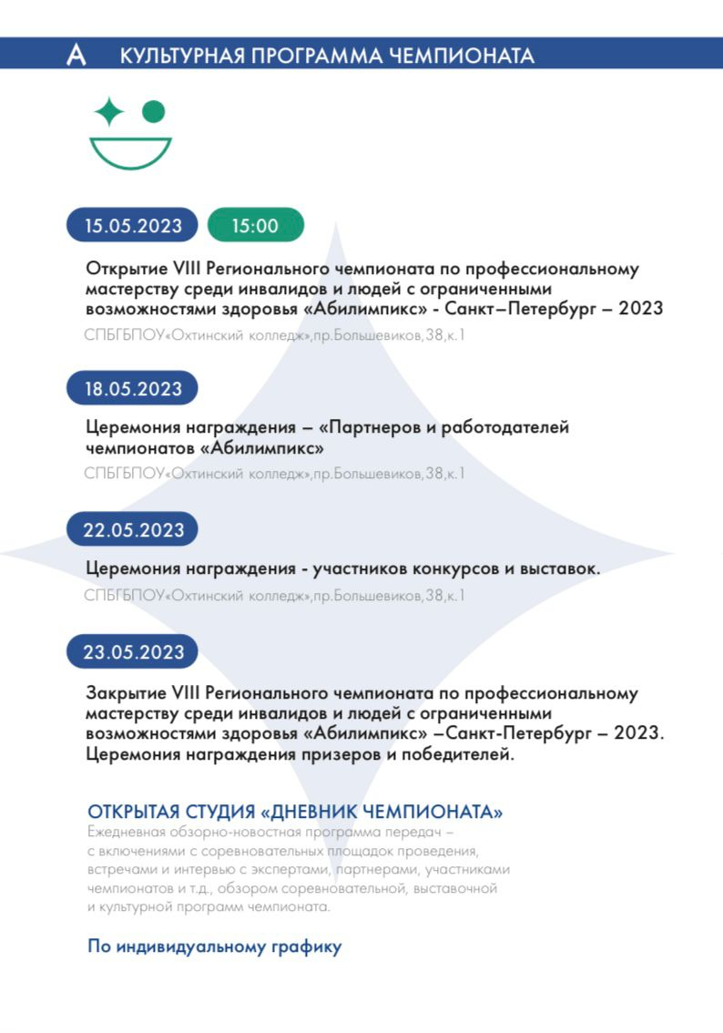
Описание программных направлений
Культурная программа мероприятий Регионального чемпионата в Санкт-Петербурге
Помимо основных, традиционно организуемых в рамках чемпионата церемоний открытия и закрытия, награждения победителей, культурная программа обогатилась рядом направлений:
С 2020 года – вручение «Сертификата площадки проведения» и памятной «Стеллы» руководителям образовательных организаций в рамках Церемонии открытия.
С 2020 года – в рамках культурной программы чемпионата выходит обзорно-новостная передача «Дневник чемпионата».
С 2020 года – в рамках чемпионата проводится церемония награждения участников детских фестивалей «Абилимпикс», конкурсов и выставок.
С 2022 года в культурную программу включена Церемония награждения Партнёров и работодателей сертификатами партнёров и отличительными знаками «Партнёр «Абилимпикс» в Санкт-Петербурге».
С 2023 года – в культурную программу добавлены церемонии открытия и закрытия «Молодёжного форума».

Slide 6
Описание программных направлений
Деловая программа мероприятий Регионального чемпионата в Санкт-Петербурге
Ежегодно включает в себя мероприятия организуемые в рамках взаимодействия БПОО, РУМЦ СПО, РУМЦ ВО, Центра профориентации, профессионального сопровождения и консультирования инвалидов (детей-инвалидов), РЦРД «Абилимпикс», Координационного совета партнёров и работодателей «Абилимпикс»,ЦОПП и т.д.
Основными темами обсуждений являются:
1)Вопросы развития и возможности сетевого взаимодействия
2) Вопросы построения карьеры людей с инвалидностью и ОВЗ
3)Вопросы развития инклюзивного образования, педагогическое сотрудничество
4)Вопросы развития партнерского сообщества. Организационные решения и практики.

Slide 7
Описание программных направлений
Профориентационная программа мероприятий Регионального чемпионата в Санкт-Петербурге
Помимо традиционно организуемых в рамках чемпионата мастер-классов «Неограниченные возможности» на площадках по компетенциям и в рамках «Ярмарки вакансий», экскурсий – «Возможности без границ», - профориентационная программа обогатилась рядом новых направлений:
С 2020 года проводятся соревнования детей дошкольного возраста, с 2021 года младшего и среднего школьного возраста «Бэби – «Абилимпикс», в 2023 году в изменённом формате переименовано в инклюзивный конкурс «Промалимпикс».
С 2023 года проводится конкурс детского творчества «Много есть профессий разных».
С 2023 года в рамках чемпионата проводится Молодёжный форум – «Меняя себя-Меняешь мир».
С 2023 года в новом печатном и электронном формате представлен информационный ресурс «Атлас инклюзивного будущего в Санкт-Петербурге».

Slide 8
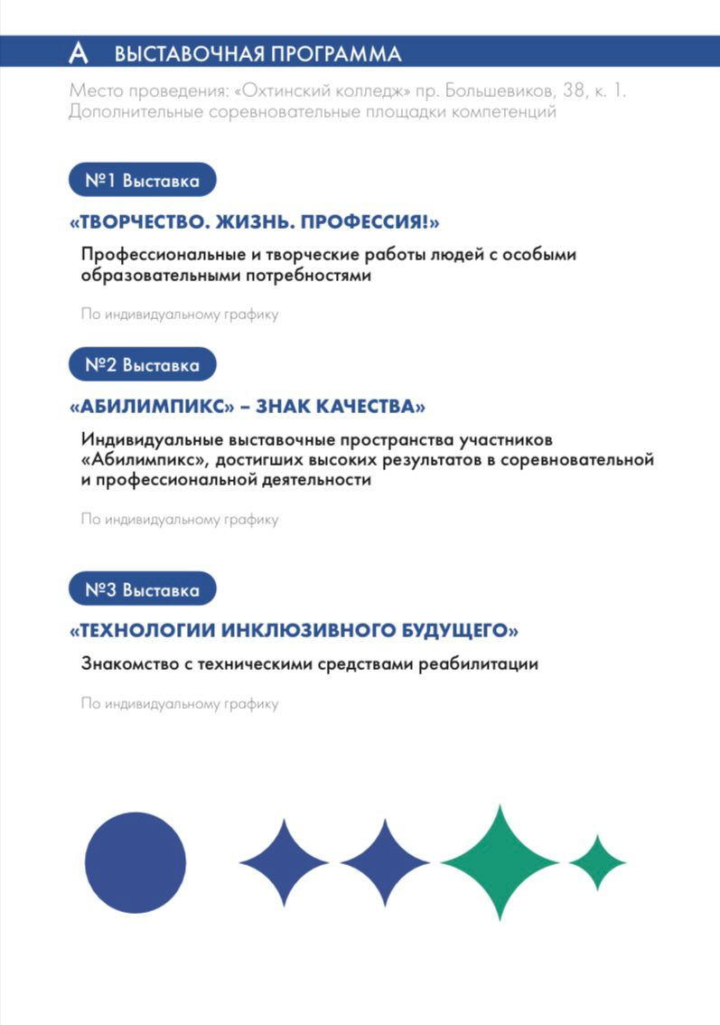
Описание программных направлений
Выставочная программа мероприятий Регионального чемпионата в Санкт-Петербурге
С 2020 года проводится выставка профессиональных и творческих работ людей с особыми образовательными потребностями «Творчество, жизнь, профессия». Основная экспозиция располагается на основной площадке чемпионата.
Также прорабатываются и новые подходы к её реализации: в 2020 и 2021 году была проведена виртуальная трансляция выставки.
С 2021 года проводится выставка «Абилимпикс» – Знак качества» - Индивидуальные выставочные пространства участников «Абилимпикс», достигших высоких результатов в соревновательной и профессиональной деятельности. В рамках выставки экспозиции: «Мастер в работе» - фотовыставка участников чемпионатов «Абилимпикс» по компетенциям и «Творческий путь» - работы участников по компетенциям в материале.
С 2023 года в рамках чемпионата проводится выставка «Технологии инклюзивного будущего», которая включает в себя знакомство с техническими средствами реабилитации.

Slide 9
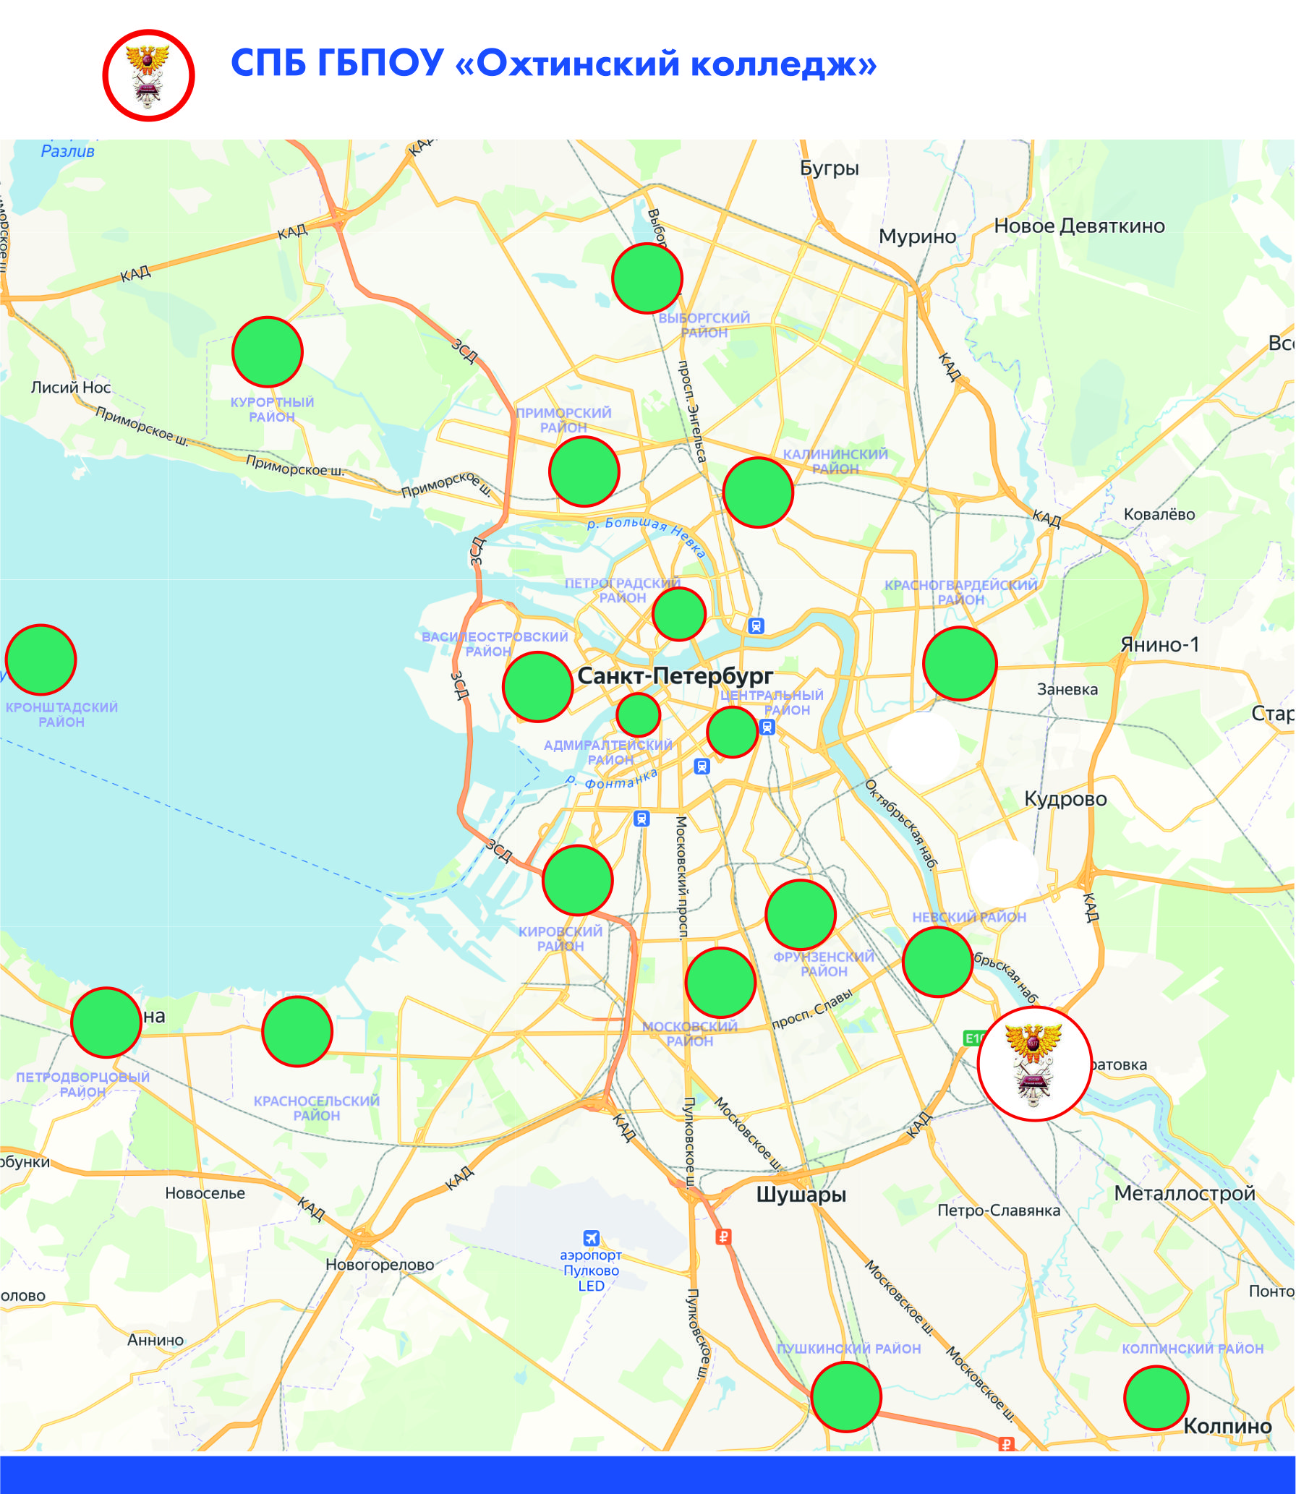
Ресурсы, которые необходимы для эффективной реализации региональной практики
Введение понятия –
Опорный координационно-сетевой центр
«Абилимпикс»
Центр на базе образовательной организации, который объединяет ряд учреждений и организаций одного района.
Введение понятия –
Опорный координационно-кластерный центр «Абилимпикс»
Центр на базе образовательной организации, который объединяет ряд учреждений и организаций одного кластерного развития специализированных компетенций

Slide 10
Ожидаемые результаты реализации региональной практики и методы их контроля
Формирование
Опорных координационно-сетевых центров «Абилимпикс» в 18 районах города Санкт-Петербург
Объединение ряда учреждений различного уровня в отдельно взятом районе субъекта в вопросе развития движения «Абилимпикс», что в свою очередь поспособствует формированию сети взаимодействующих организаций выстраивающих единую систему непрерывного инклюзивного профессионального образования субъекта.
Формирование
Опорных координационно-кластерных центров «Абилимпикс»
Объединение ряда учреждений различного уровня в отдельно взятом кластере развития специализированных компетенций по вопросу развития движения «Абилимпикс», что в свою очередь поспособствует формированию сети взаимодействующих организаций выстраивающих единую систему непрерывного инклюзивного профессионального образования в смежных профессиях и компетенциях, а так же вовлечению партнеров и работодателей отдельного блока компетенций и содействию в трудоустройстве участников «Абилимпикс» субъекта.
Методы контроля:
Отчётно-аналитические справки по итогам года
о развитии движения «Абилимпикс»

Slide 11
Сведения о практической апробации региональной практики
Показатели динамики в основной соревновательной программе:
2019 - 1 площадка – 26 компетенций – 163 участника
2020 – 17 площадок – 40 компетенций – 300 участников
2021 – 30 площадок – 70 компетенций – 525 участников
2022 - 35 площадок – 83 компетенций – 581 участник
2023 - 38 площадок – 87 компетенций – 659 участников
Показатели динамики в профориентационной соревновательной программе:
«Бэйби – «Абилимпикс»
2020 – 1 площадка – 1 компетенция – 5 участников
2021 – 2 площадки – 2 компетенции – 10 участников
2022 - 3 площадок – 5 компетенций – 30 участников
«Промалимпикс»
2023 - 12 площадок – 16 компетенций – 168 участников

Slide 12
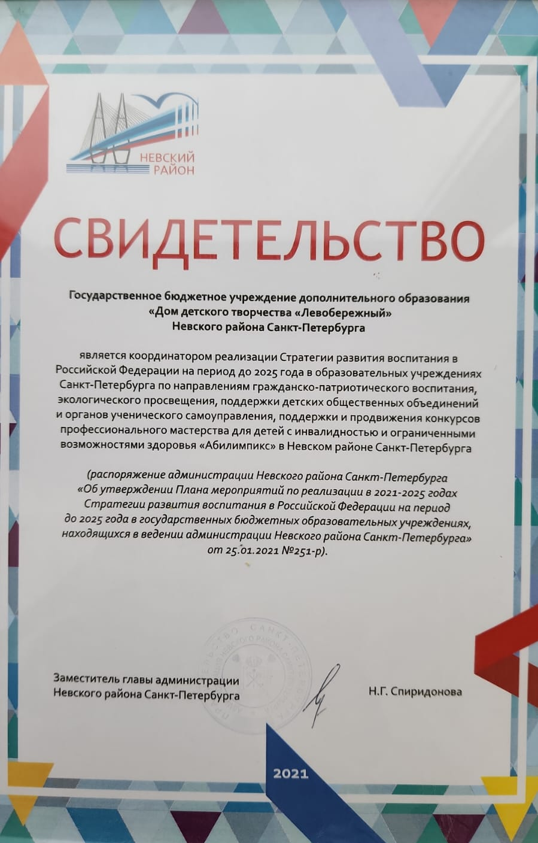
Сведения о практической апробации региональной практики
Организация первого опорного районного центра «Абилимпикс»:
2021 - распоряжением №251-р от 25.01.2021
Администрации Невского района Санкт-Петербурга впервые выдано Свидетельство подтверждающее, что ГБУ ДО «Дом детского творчества «Левобережный» Невского района Санкт-Петербурга является координатором реализации Стратегии развития воспитания в Российской Федерации на период до 2025 года в образовательных учреждениях Санкт-Петербурга по направлению поддержки и продвижения конкурсов профессионального мастерства для детей с инвалидностью и ограниченными возможностями здоровья «Абилимпикс» в Невском районе Санкт-Петербурга.
2022 - распоряжением №01-42-2830/22-0-0 от 28.06.2022
Администрации Невского района Санкт-Петербурга на базе
ГБУ ДО «Дом детского творчества «Левобережный» Невского района Санкт-Петербурга создан опорный центр по реализации приоритетных направлений работы: поддержка и продвижение конкурсов профессионального мастерства для детей с инвалидностью и ограниченными возможностями здоровья «Абилимпикс»
в Невском районе Санкт-Петербурга.

Slide 13
Результаты, подтверждающие эффективность реализации региональной практики
Результаты подтверждающие эффективность организации Опорного центра «Абилимпикс» в Невском районе Санкт-Петербурга в разрезе участия конкурсантов в категории «Школьники»
С 2021 года - вторая площадка по количеству проводимых компетенций регионального чемпионата после основной.
Лучший районный результат по количеству участников в категории «Школьники» от общего количества участников в категории «Школьники» в региональном чемпионате.
– в 2022 году – 29%,
– в 2023 году – 40%
По результатам Регионального чемпионата 2023 года
1) Лучший районный результат по количеству вовлеченных школ – 32% (18 школ)
2) Лучший районный результат по количеству компетенций участия – 54% (35 компетенций)
3) Лучший результат в медальном зачёте - 36% (71 медаль)
Результаты вовлеченности и участия в развитии движения «Абилимпикс»
2022 год – проведен первый районный чемпионат «Абилимпикс.Начало» по 28 компетенциям, в рамках подготовительного этапа Регионального чемпионата
2023 год – соорганизатор первого
«Молодежного форума «Абилимпикс»

Slide 14
Заключение
Организация внутри субъектов Российской Федерации Районных опорных координационно-сетевых центров «Абилимпикс» на базе образовательных организаций способствует развитию движения «Абилимпикс» в регионе, посредством формирования сети учреждений разного уровня, задействованных в выстраивании взаимовыгодных отношений и обмена опытом в сфере инклюзивного профессионального образования, а также вовлечению в движение «Абилимпикс» большего числа заинтересованных лиц и организаций, привлечению внимания партнёров и работодателей по отдельным профессиональным направлениям, развивающимся как в отдельных профессиональных образовательных организациях, так и в отдельных районах субъекта, что способствует перспективе организации в регионе Опорных координационно-кластерных центров «Абилимпикс».

Slide 15
Иванова Анастасия Павловна
Руководитель ЦРД «Абилимпикс» в Санкт-Петербурге
+7 (921) 598-87-20 abilympics812@gmail.com

